Slide 1
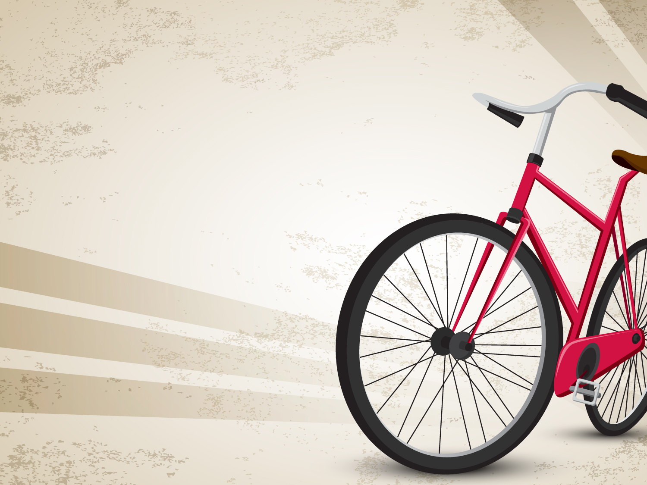
Государственное бюджетное общеобразовательное учреждение Самарской области основная общеобразовательная школа № 7 имени кавалера ордена славы М.А. Николаева города Сызрань городского округа Сызрань Самарской области СП «Детский сад №4»
Реализация темы « От колеса до велосипеда »
по познавательному развитию
в старшей группе .
Познавательно – технический проект в
старшей группе № 2 на тему :
« От колеса до велосипеда».
Подготовили воспитатели:
Голованова Е.Г., Шило Н.А.

Slide 2
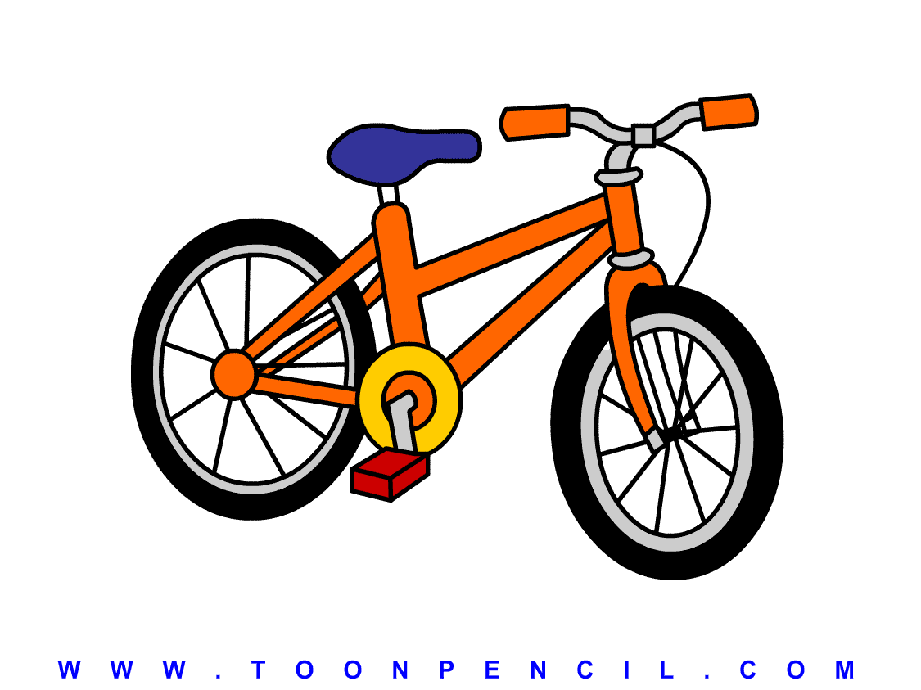
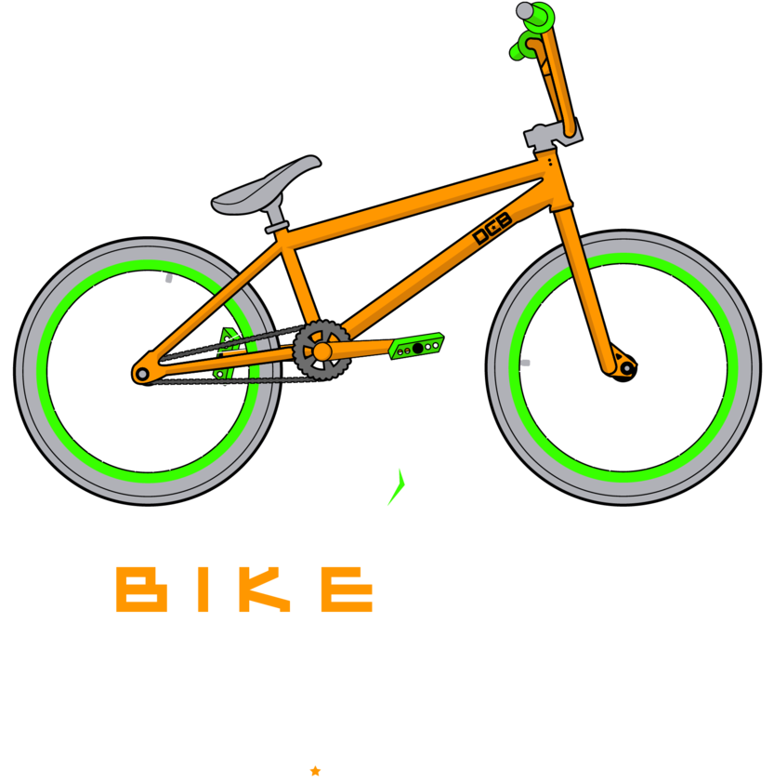
Проект «От колеса до велосипеда »
Старшая группа №2
Руководители проекта: воспитатели Голованова Е.Г., Шило Н.А.
Вид проекта: познавательно – технический
Формы работы: познавательная, игровая, продуктивная, работа с родителями.
Срок реализации проекта: краткосрочный - 1 неделя.
Участники проекта: дети 4 – 5 лет, родители, воспитатели

Slide 3
Актуальность
Как весело бывает ярким солнечным днем прокатиться на велосипеде, наверное нет ни одного ребенка, который ни разу бы не попробовал это увлекательное занятие! Но все ли дети задумываются об истории этого вида транспорта? Как много прошло времени, когда колесо помогло человечеству быстро передвигаться?
Мы решили предоставить детям возможность в течение одной недели изучить интереснейшую тему об истории создания велосипеда и назвали проект «От колеса до велосипеда»
Исходя из этого мы предполагаем, что данный проект позволяет в условиях воспитательно – образовательного процесса в ДОУ расширить, обогатить, систематизировать и творчески применить знания и конструктивные умения детей. А так же формировать познавательный интерес к истории изобретений в рамках программы «От Фребеля до робота. Растим будущих инженеров»

Slide 4
Цель проекта
Формировать у детей предпосылки готовности к изучению технических наук средствами конструктивного игрового оборудования. Развивать любознательность и познавательную мотивацию.
Формировать начальные научные знания об истории изобретений и современных видах и моделях велосипедов, о значении изобретения колеса в истории развития человеческого общества.

Slide 5
Интеграция образовательных областей:
Познавательное развитие;
Речевое развитие;
Художественно – эстетическое развитие;
Социально – коммуникативное развитие ;
Физическое развитие.

Slide 6
Задачи проекта
Формировать основы технической грамотности воспитанников.
Развивать у детей способность различать строительные детали разных видов конструкторов, учить использовать их с учетом конструктивных свойств и поделок.
Развивать у воспитанников познавательно – исследовательскую деятельность. Дать элементарные понятия для чего изобрели колесо, какими были первые колеса, какой вид транспорта появился с возможностью применения колес; для чего нужен велосипед, как он появился и совершенствовался. Формировать понятие о велосипеде не только как о виде транспорта, но и как о спортивном инвентаре.
Учить запоминать термины и использовать их в речи, составлять описательные рассказы.
Формировать умение пользоваться иллюстративным материалом, чертежами, планировать будущую постройку, выполнять ряд последовательных действий в соответствии с задачами и алгоритмом намеченного плана. Учить использовать в работе элементы «Инженерной книги».
Развивать умение конструировать велосипеды из различных видов конструкторов и обыгрывать модели в сюжетно – ролевых играх.
Учить воспринимать предметы, как творение человеческой мысли и результат труда.
Воспитывать умение сотрудничать, работать в команде, стремясь к общей цели.
Совершенствовать и развивать умение кататься на велосипеде, соблюдать ПДД.
Вовлекать родителей к подготовке проекта и участию в конструктивной и исследовательской деятельности детей.
Итоговые мероприятия:
выставка совместных работ детей и родителей; выставка рисунков детей.

Slide 7
Этапы реализации проекта:
Подготовительный этап.
Формирование темы, актуальности и значимости, цели, задач, содержание проекта, предположение результата.
Обсуждение проекта с воспитанниками и их родителями, выбор источников получения информации.
Подбор методической и художественной литературы, музыкального репертуара для реализации проекта (стихи, рассказы, сказки, песни, пословицы).
Подбор наглядно-дидактического материала, различных атрибутов; организация развивающей предметно-пространственной среды в группе.

Slide 8
Основной этап:
Изучение источников по вопросам исследования.
Сбор и систематизация материала.
Проведение различных познавательных, творческих, научных форм работы с детьми в ходе реализации проекта.
Беседы: « История возникновения колеса», « История возникновения велосипеда», «Старинные велосипеды» «Современные велосипеды» « Устройство велосипеда»
2) Рассматривание иллюстраций по темам, презентаций: «От колеса до велосипеда».
3) Дидактические игры: « Мой велосипед», « Угадай транспорт», « Автомульти», « Лента времени»

Slide 9
6) Лепка из пластилина:
различные модели велосипедов и колес
7) Подвижные игры: «Связка», «Переставь предмет», « Кто последний», «По правилам дорожного движения», «Путешествуем на велосипедах», «Мы – спортсмены велосипедисты»
8) Игры со строительным материалом:
« Смастерим велосипед», «Мой велосипед», «Изобретаем велосипед будущего»

Slide 10
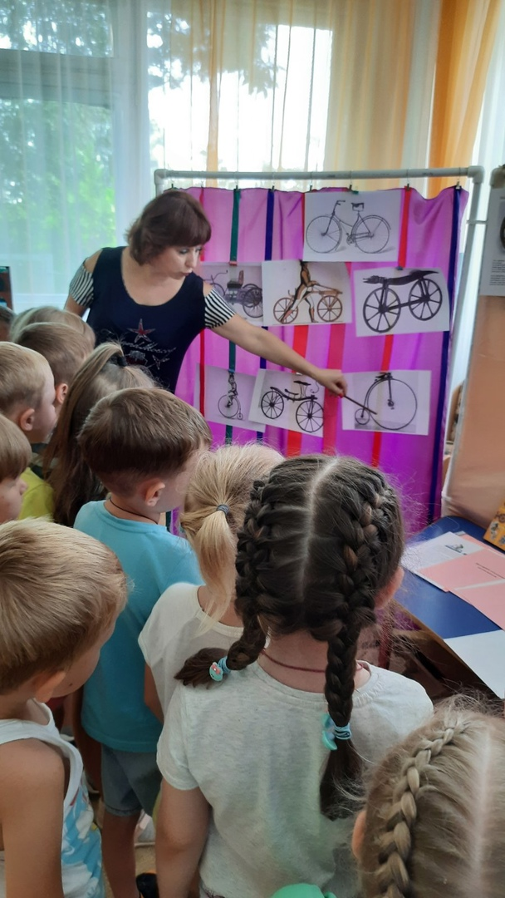
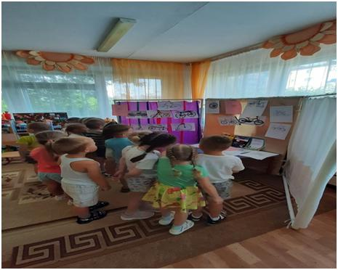
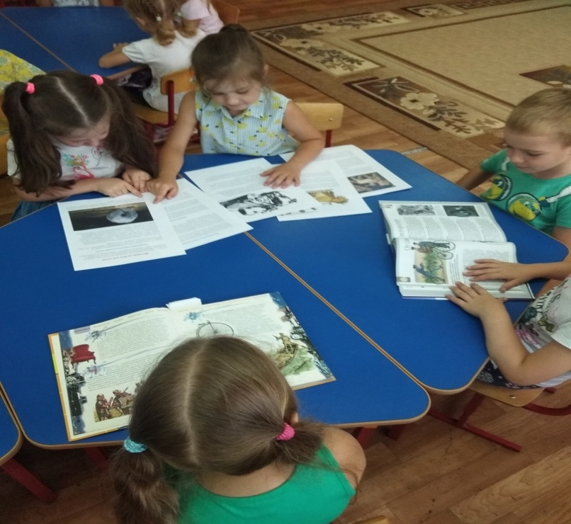
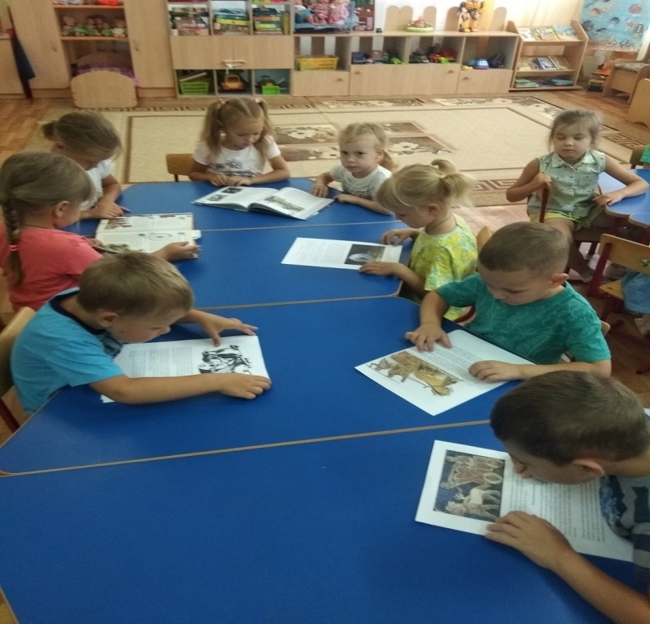
Беседы, рассматривание иллюстраций по теме

Slide 11
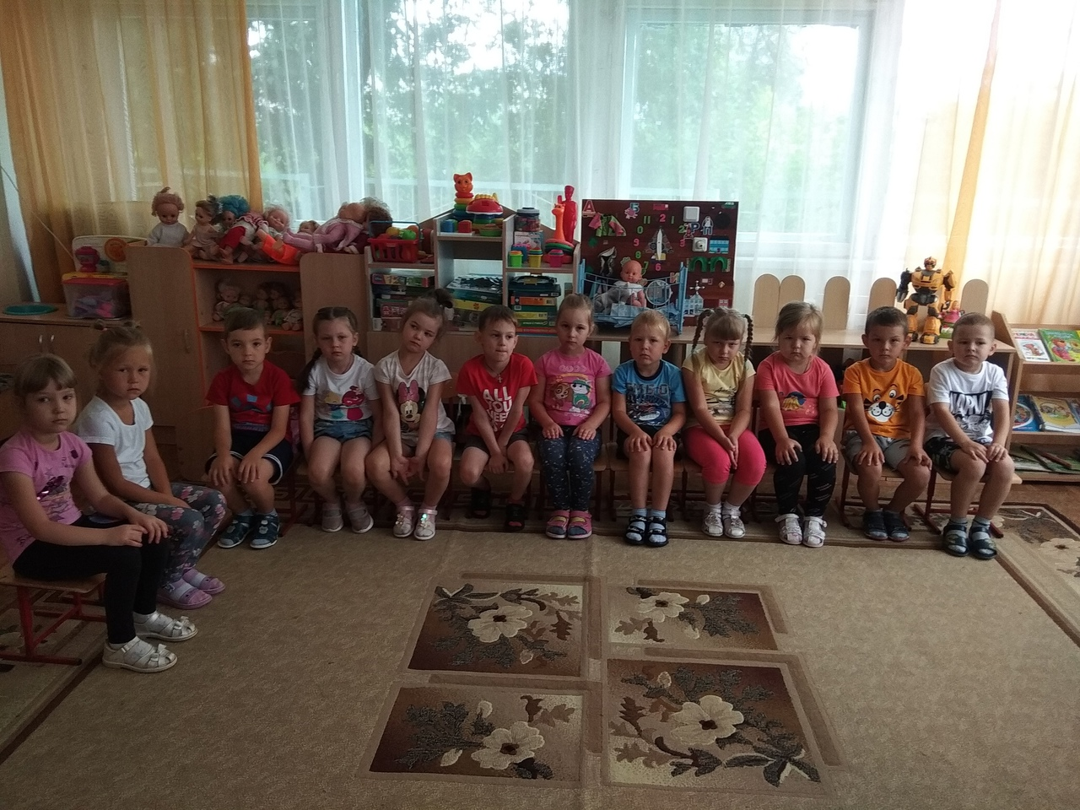
Чтение произведений

Slide 12
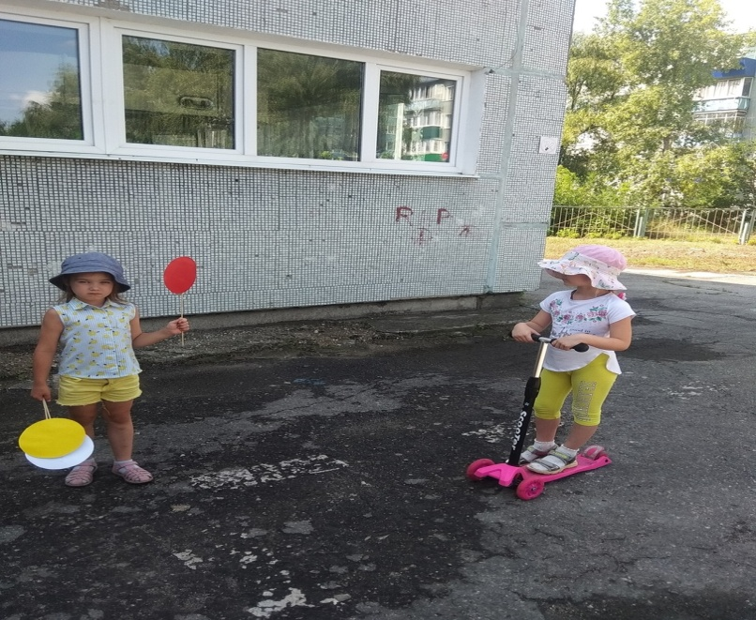
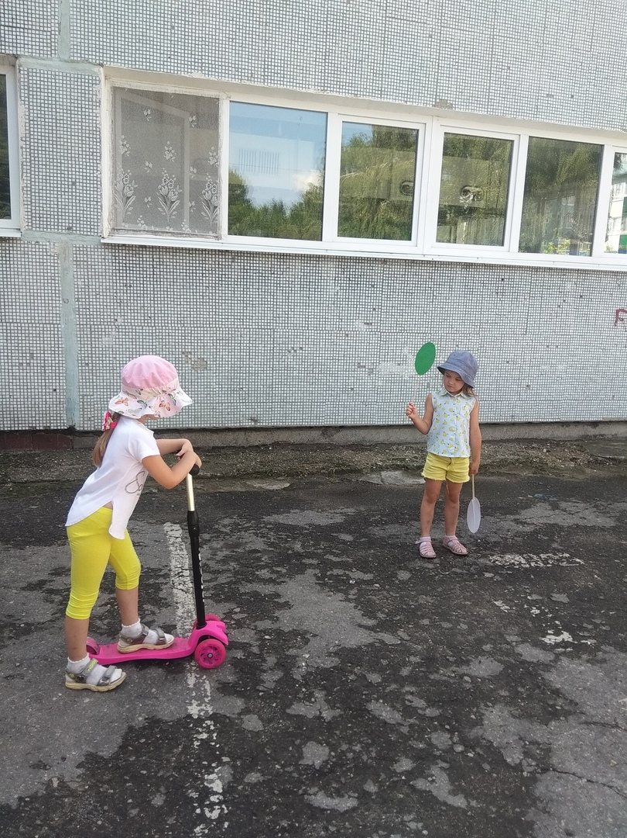
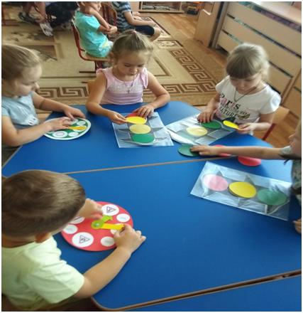
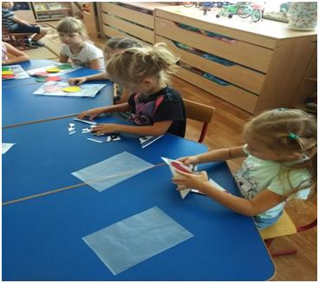
Дидактические и подвижные игры

Slide 13
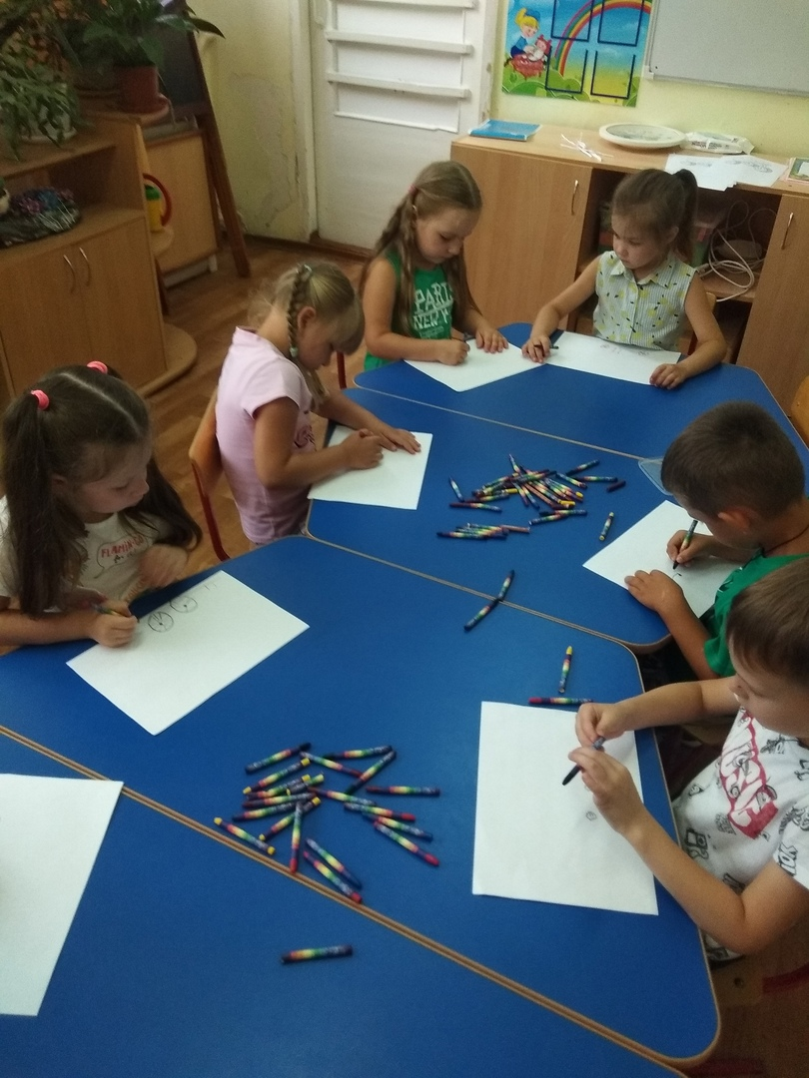
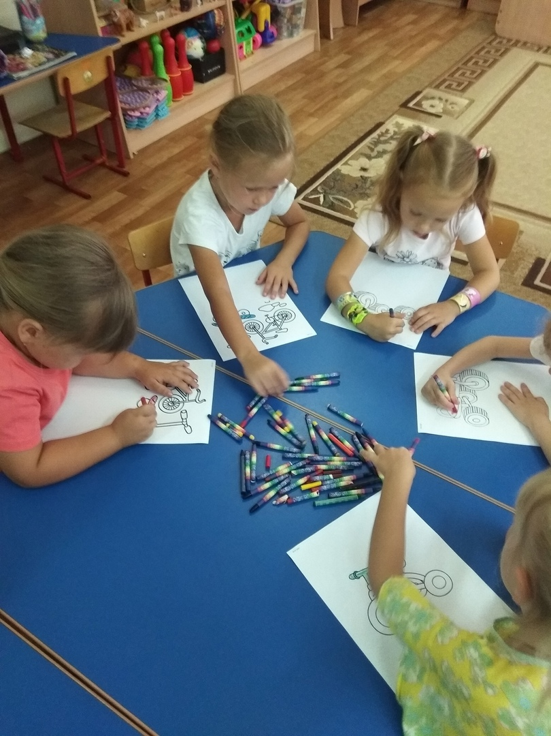
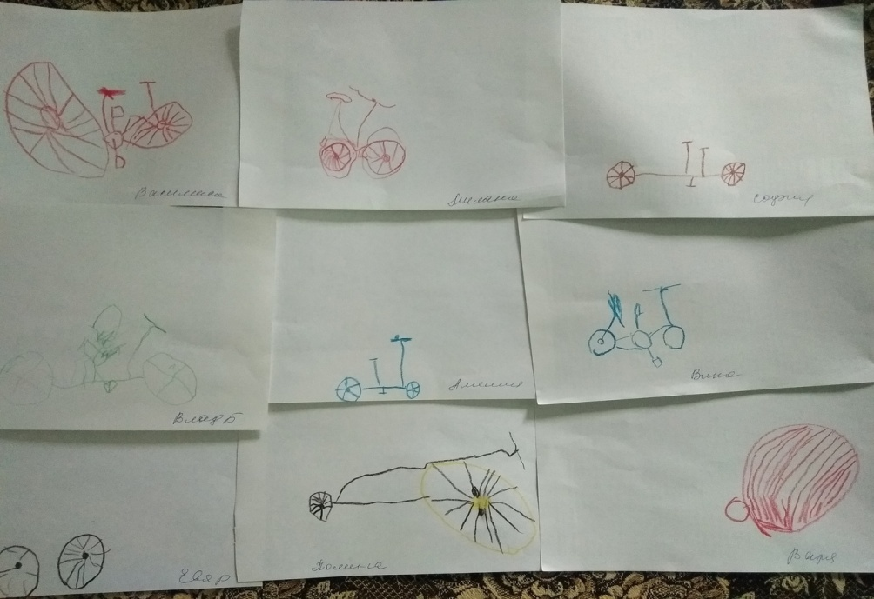
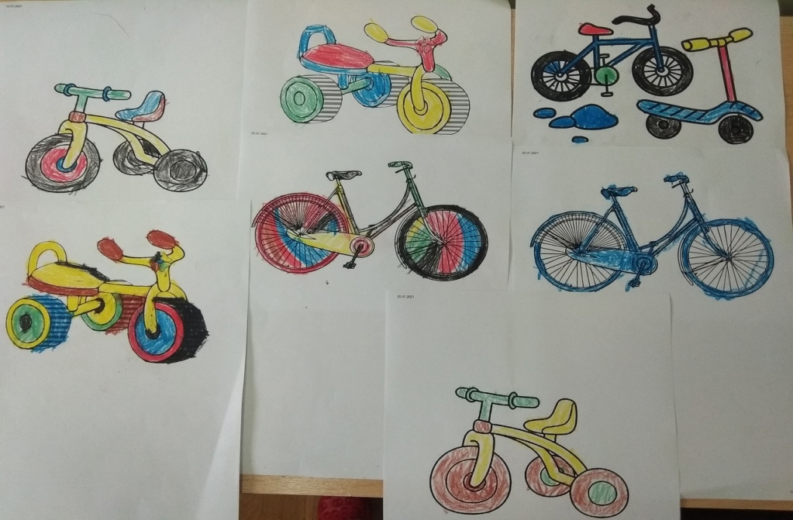
Рисование

Slide 14
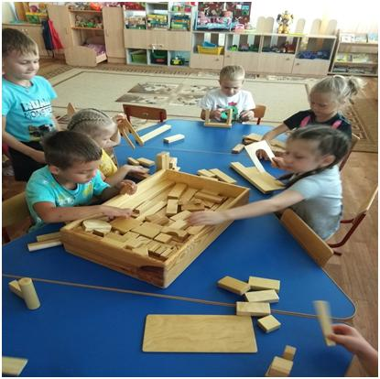
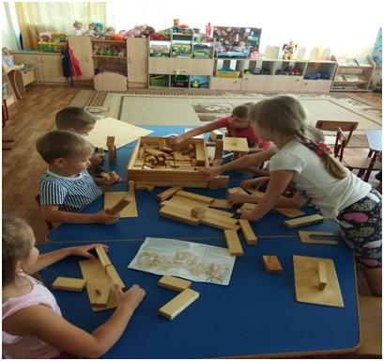
Игры со строительным материалом

Slide 15
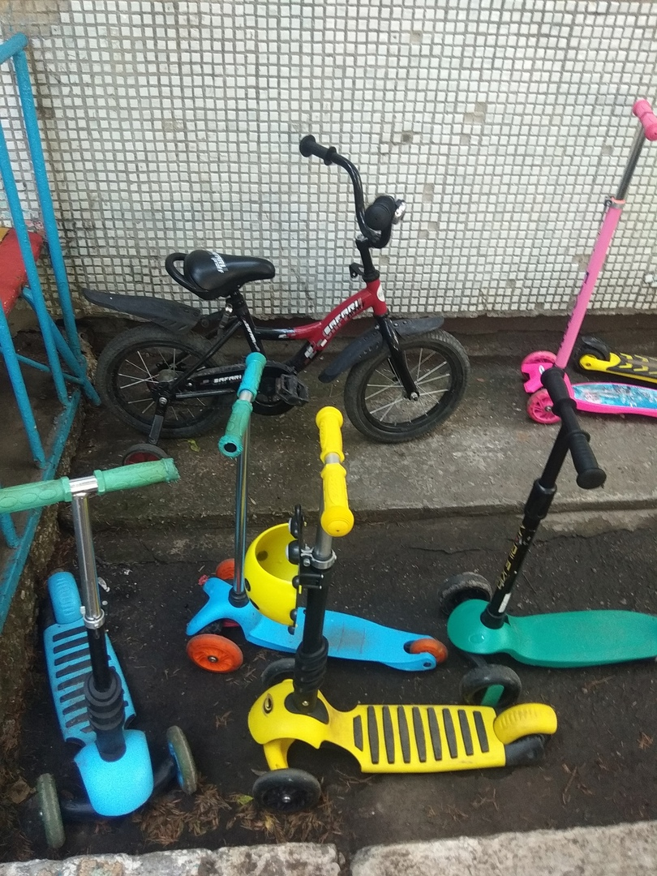
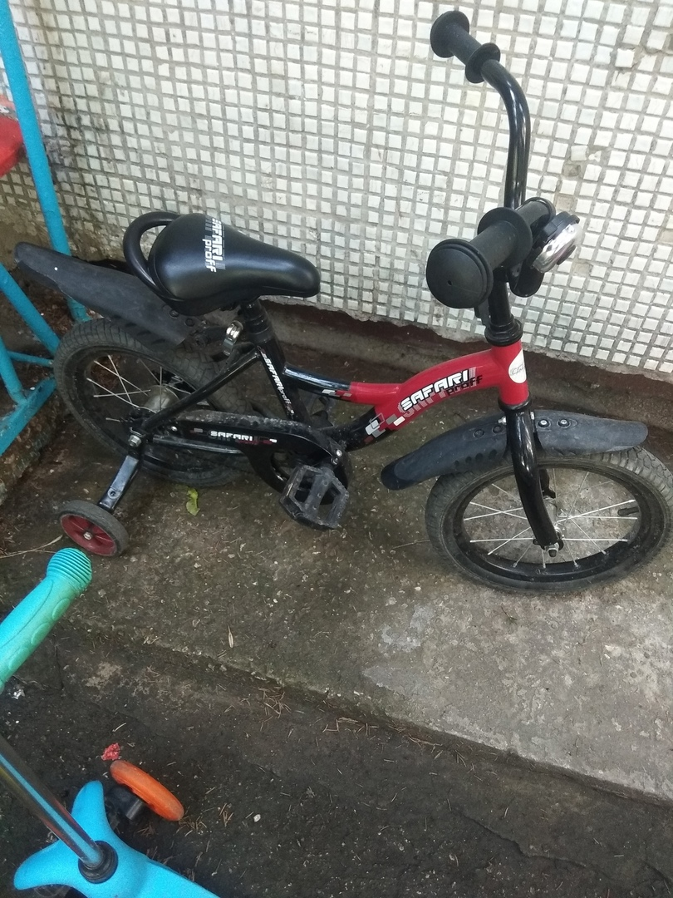
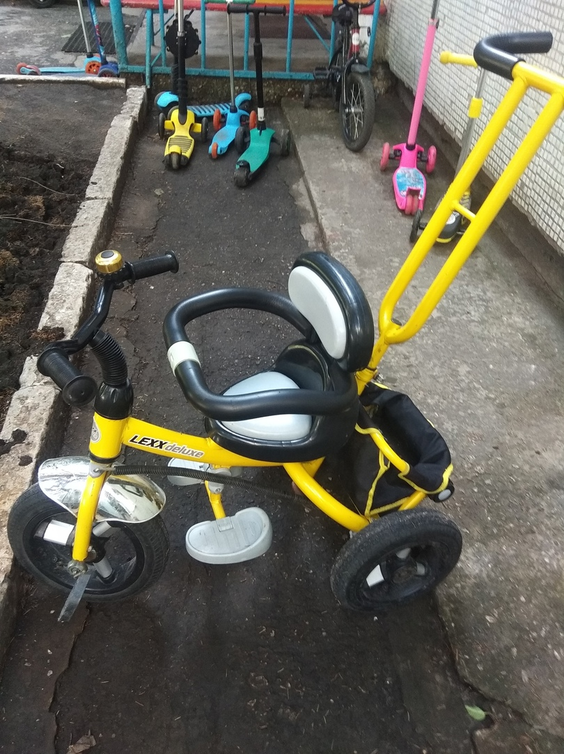
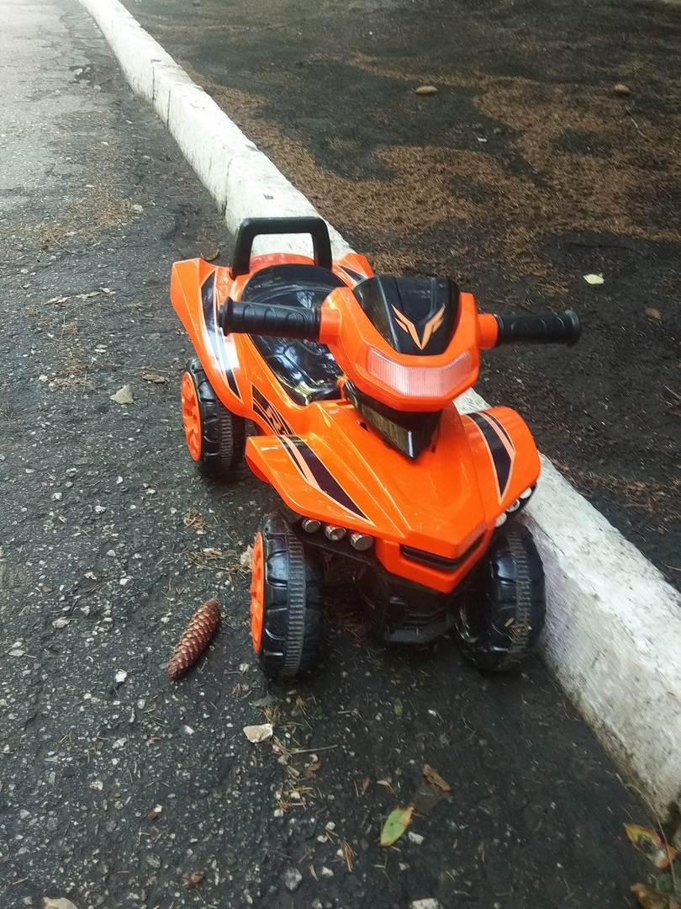
Транспорт нашей группы

Slide 16
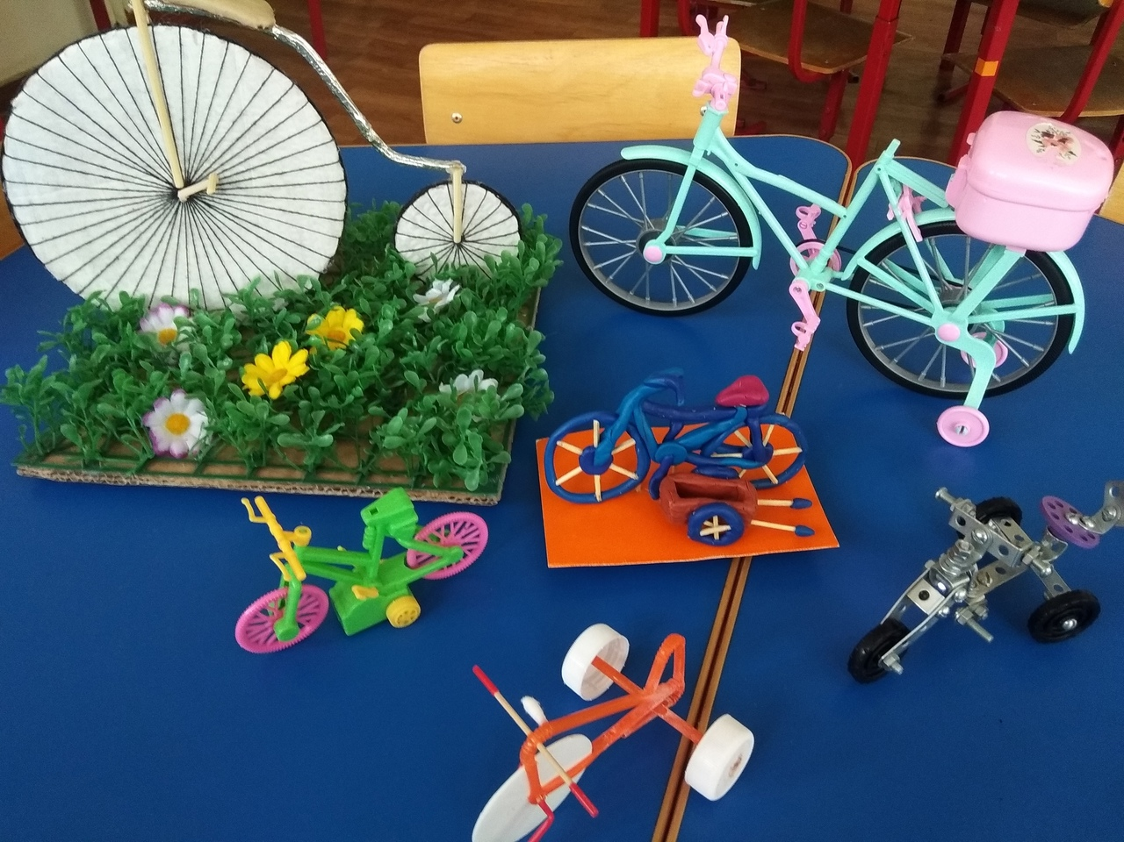
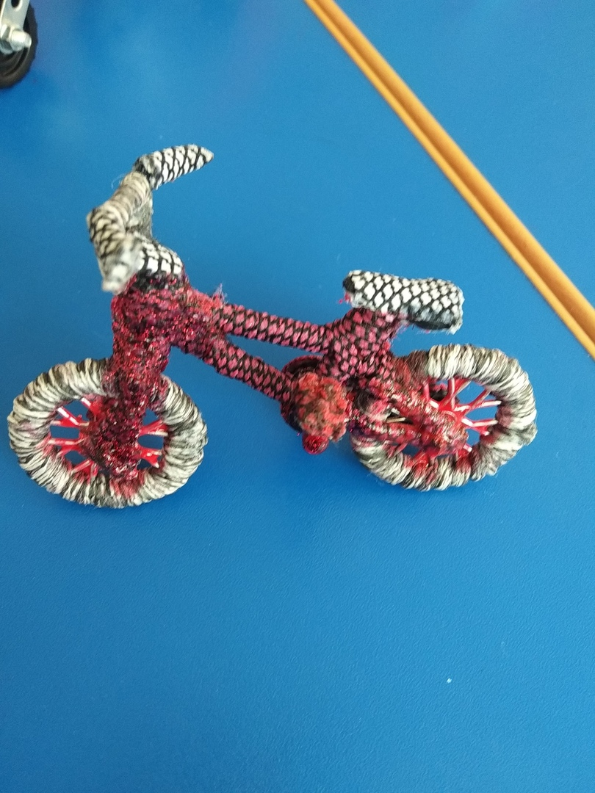
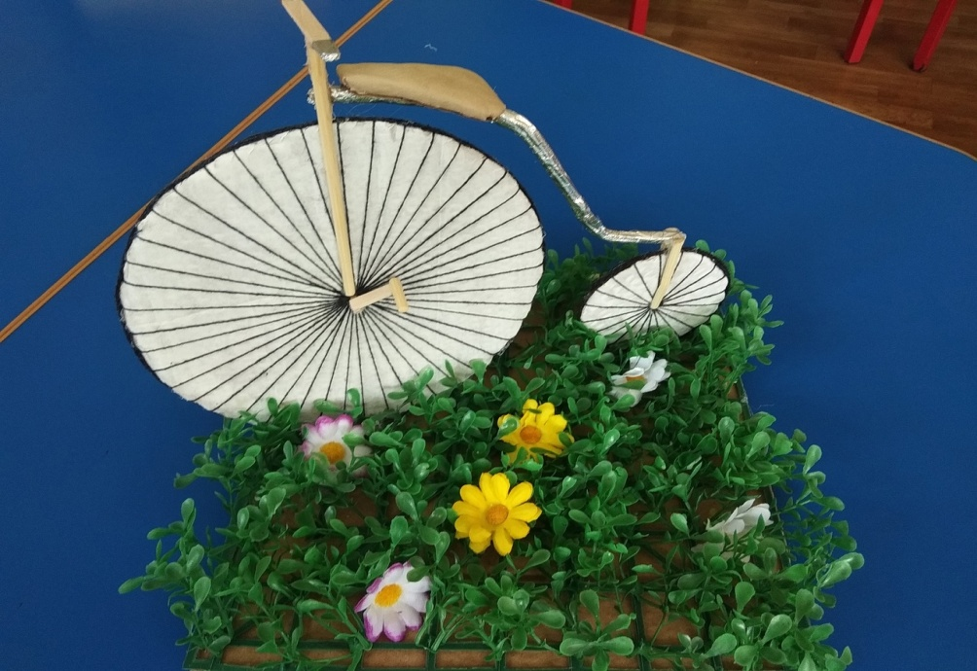
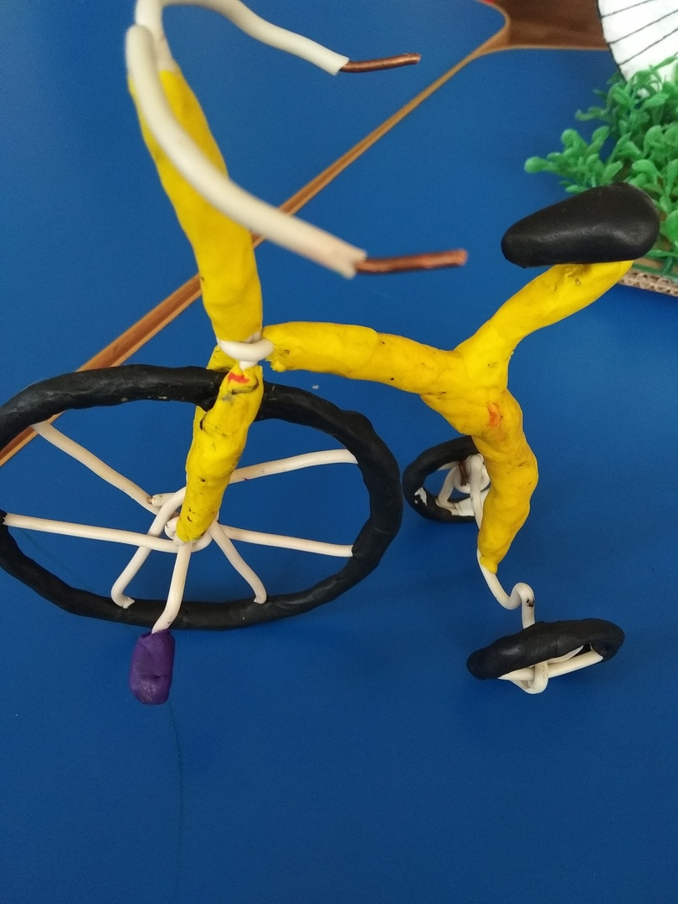
Продукт проектной деятельности:

Slide 17
Спасибо
за внимание!

